Slide 1
复 习

Slide 2
编程语言
程序设计语言的发展历程和作用
语言分类
命令式和声明式
编译型和解释型
静态类型和动态类型

Slide 3
编译引论
基本概念
编译器
源语言、目标语言与宿主语言
宿主机与目标机
遍
编译器表示
T型图与T型图联立
典型结构
构造要素
构造方式

Slide 4
词法分析
描述：正规式与正规集
设计：有限状态自动机（DFA与NFA）
算法：子集法、划分法、正规式与DFA之间的相互转换
实现：常见单词分类、数据中心法/程序中心法
自动生成工具Lex和Flex

Slide 5
语法分析
文法
定义及描述方法：BNF、EBNF、语法图
重要概念：推导、最左/右推导、句型/句子、规范句型、…
语言的形式化定义
文法等价性
文法二义性
文法分类
应用：根据语言写文法、根据文法说明语言

Slide 6
语法分析
自顶向下分析
一般自顶向下分析的问题
消除左递归：间接/直接
提取左公因子
递归下降分析器
LL(1)分析器
分析过程
FIRST集合、FOLLOW集合
分析表构造

Slide 7
语法分析
自底向上分析
移进规约分析方法
LR（0）分析方法
SLR（1）分析方法
LR（1）分析方法
LALR（1）分析方法
二义性文法分析
错误处理
自动生成工具：Yacc、BISON及ANTLR

Slide 8
语义分析及中间代码生成
语义分析
属性文法
综合属性与继承属性
语法制导翻译
符号表
语义检查
中间代码
常见形式：三地址、四元式、三元式等
常见语句翻译

Slide 9
运行时系统
运行环境与名字绑定
常见内存分配方法
静态分配
动态分配
垃圾收集算法
引用计数、拷贝算法、标记清除、按代垃圾收集

Slide 10
代码优化
优化的目标
常见优化技术
控制流分析：基本块划分、CFG构建
局部优化：DAG
数据流分析：到达定值、活跃变量
循环优化：不变代码外提、强度削弱、删除归纳变量

Slide 11
目标代码生成
主要任务
指令选择
寄存器分配：以基本块为单位的分配算法、线性扫描、图着色

Slide 12
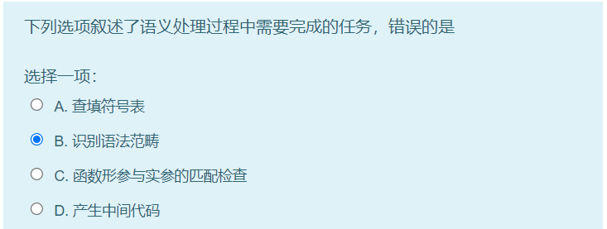
语义分析部分自测题

Slide 13
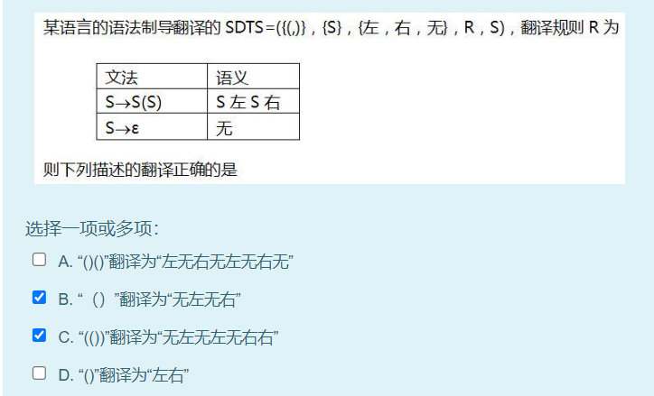
语义分析部分自测题

Slide 14
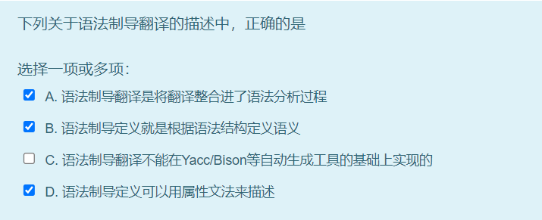
语义分析部分自测题

Slide 15
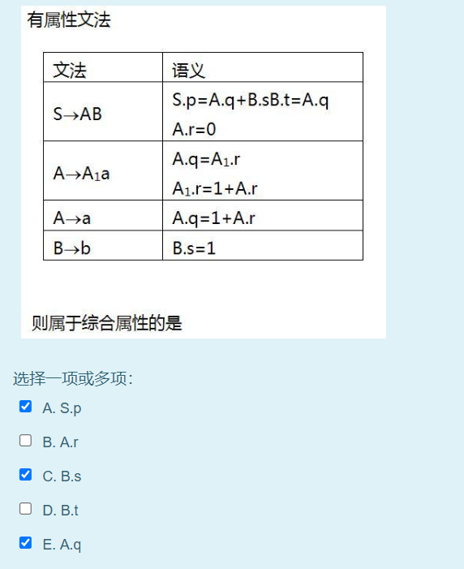
语义分析部分自测题

Slide 16
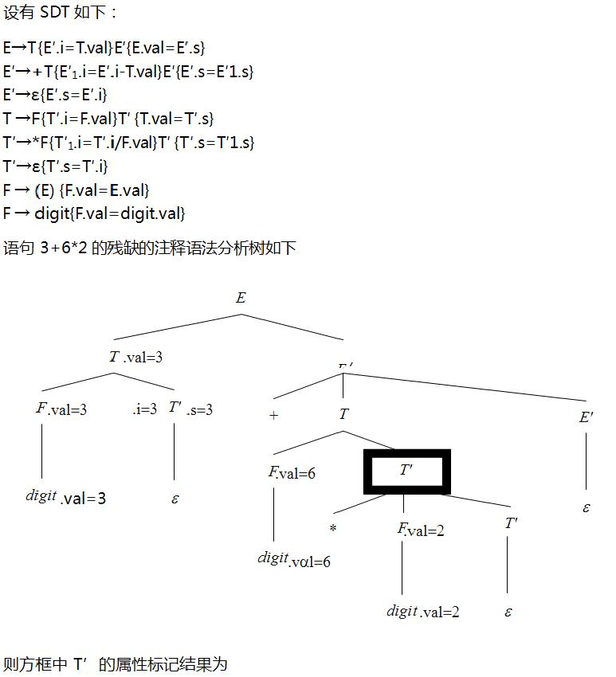
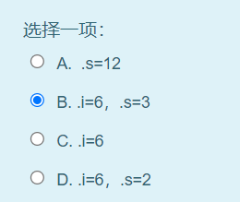
语义分析部分自测题

Slide 17
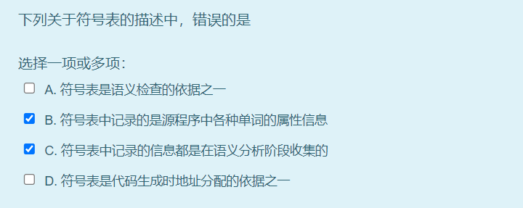
语义分析部分自测题

Slide 18
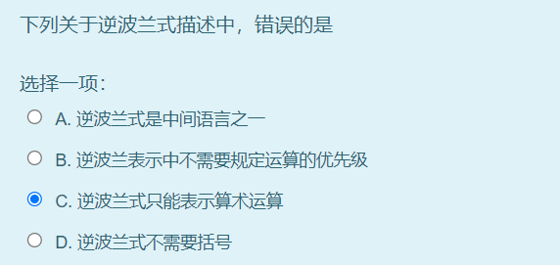
语义分析部分自测题

Slide 19
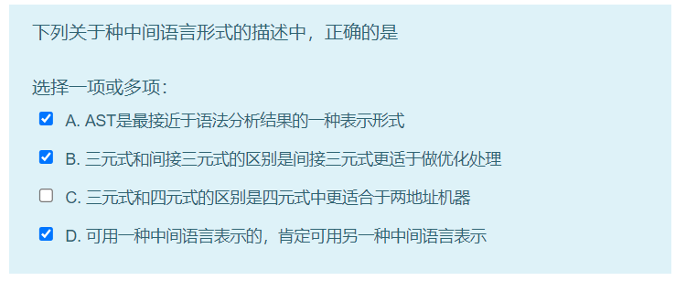
语义分析部分自测题

Slide 20
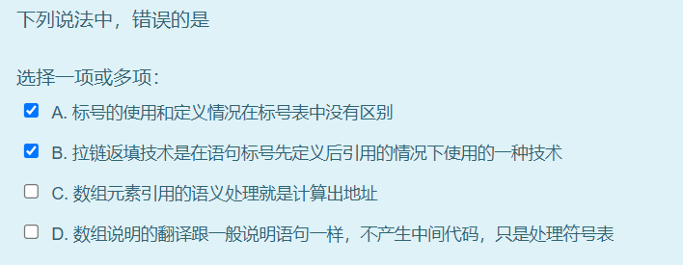
语义分析部分自测题

Slide 21
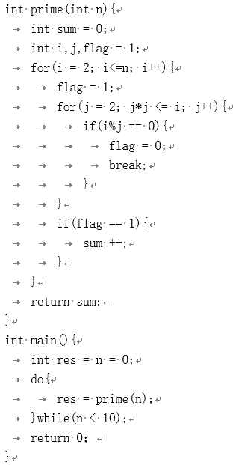
中间代码生成举例
请根据C语言的规范，给出do-while语句的文法描述；
<do-while>→do{S;}while(E)
非终结符号S代表C语言的语句序列
非终结符号E代表C语言的条件表达式，有语义值E.place

Slide 22
中间代码生成举例
请根据C语言的规范，给出do-while语句的文法描述；
<do-while>→do{S;}while(E)
非终结符号S代表C语言的语句序列
非终结符号E代表C语言的条件表达式，有语义值E.place
语法制导定义
<do-while>→do{S;}while(E) {label(L1);S.code;E.code;(JT,E.place , ,L1)}
语法制导翻译方案1:
<do-while>→do A{S;}while(E) {(JT, E.place, ,L1)}
A→ε {label(L1)}
语法制导翻译方案2:
<do-while>→D{S;}while(E) {(JT, E.place, ,L1)}
D→do {label(L1)}

Slide 23
中间代码生成举例
prime:
1. =, 0, ,sum
2. = ,1, ,flag
3. = ,2, ,i
4. <=,i,n,t1
5. Jt,t1, ，9
6. Jf,t1, ,26
7. +，i，1, i
8. J, , ,4
9. =,1, ,flag
10. = ,2, ,j
11. *,j,j,t2
12. <=,t2,i,t3
13. Jt,t3, ，17
14. Jf,t3, ,22
15. +，j，1， j
16. J, , ,11
17. %，i,j,t2
18. Jf,t2, ,21
19. =,0, ,flag
20. J, , ,22
21. J, , ,15
22. ==,flag,1,t4
23. Jf,t4, ,25
24. +,sum, 1, sum
25. J, , ,7
26. return sum
Main:
enter
27. =,0,，n
28. =,n, ,res
29. param, n
30. call prime
29. retrieve, , ,res
30. <,n,10,t2
Jt,t2, ,29
leave
32. return,0

Slide 24
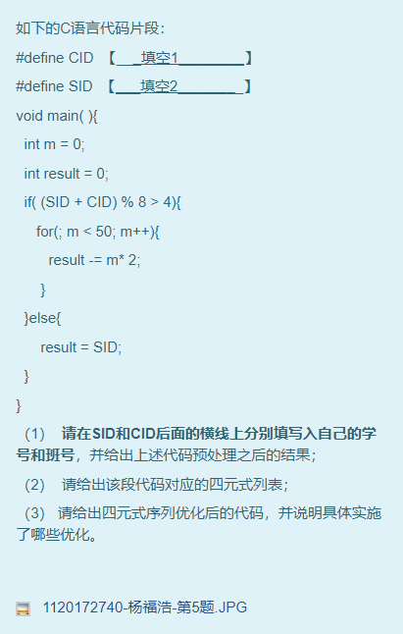
优化部分举例

Slide 25
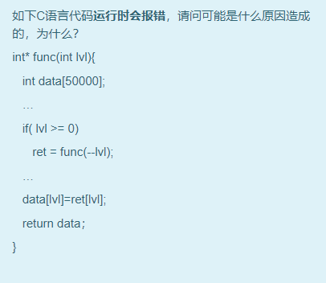
运行时举例

Slide 26
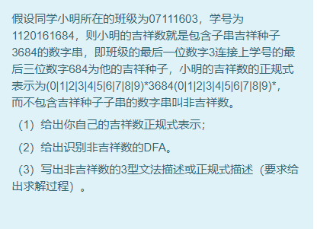
正规式举例

Slide 27
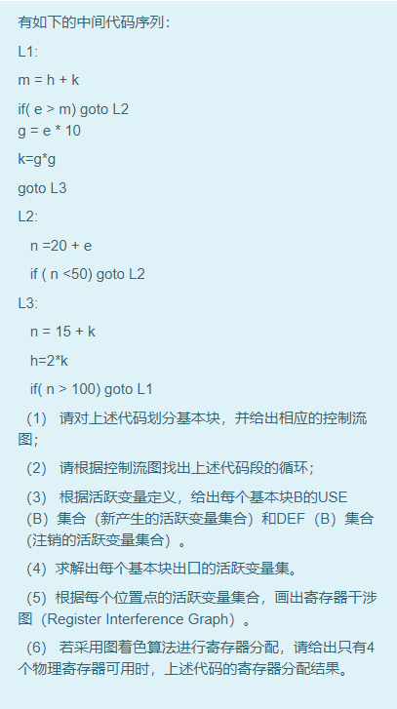
代码生成与优化

